Slide 1

PROJEKT: VODA MENE BRIGA

Slide 2





IZVAJALCI PROJEKTA
Društvo za razvoj podeželja LAZ
Jablaniška dolina
Inštitut za promocijo varstva okolja
SOFINANCIRANJE:
Ameriško veleposlaništvo v Sloveniji

Slide 3
SODELUJOČI…
Člani društva LAZ (vodja projekta ga. Jelka Babič) in lokalni prebivalci
Prof. dr. Ana Korže Vovk, profesorica na oddelku za geografijo Filozofske fakultete Univerze v Mariboru
Dijakinje lanskega drugega letnika gimnazije Litija: Maruša Novljan, Sara Gombač, Tea Rogan, Alenka Dolanc, Anja Vozel, Barbara Agrež in Ines Klen, pod mentorstvom prof. Helene Lazar

Slide 4

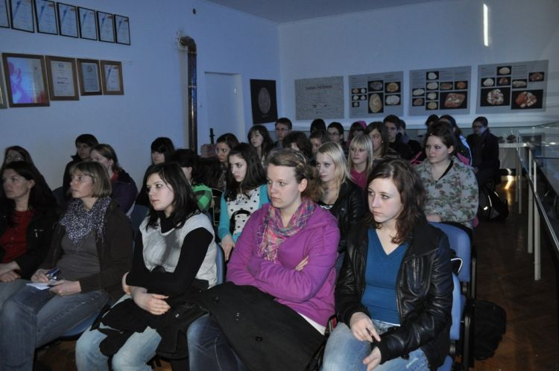
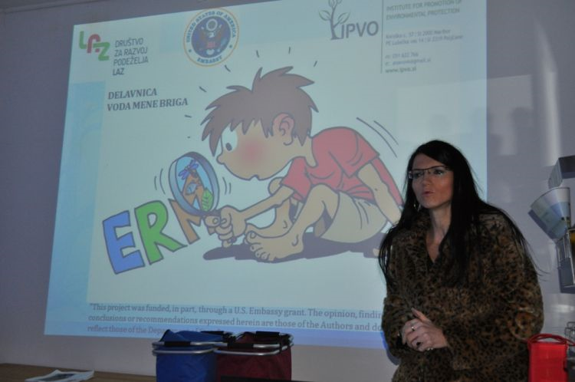
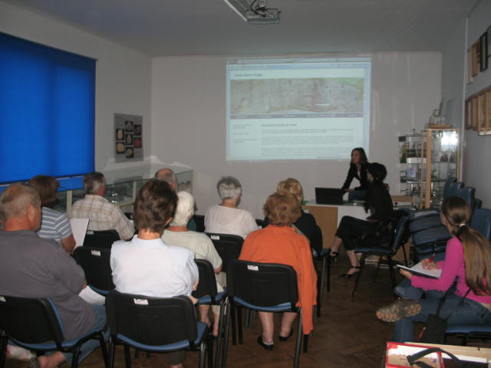
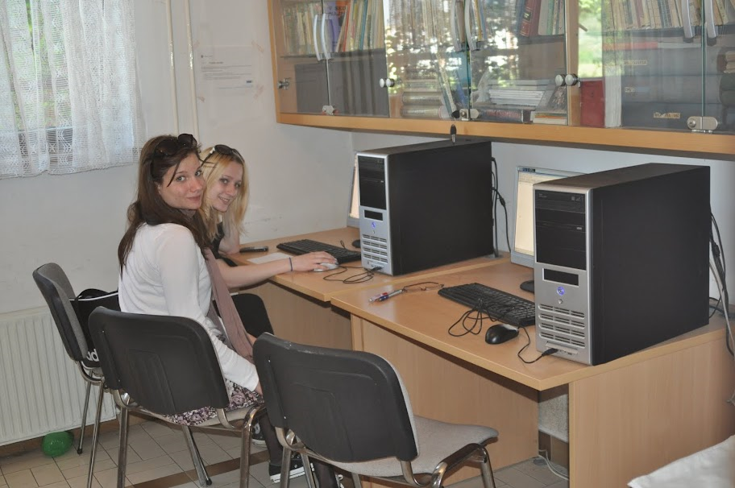

Slide 5
O PROJEKTU…
Namen projekta Voda mene briga je ozaveščanje ljudi o pomenu ohranjanja vodnih virov in ukrepih za ohranjanje pitne vode.
Zbrali smo podatke o vseh vaških vodnjakih na območju Jablaniške doline ter vzeli vzorce različnih vodnih virov za analizo.
Raziskave na temo onesnaženosti vode in ogroženosti živalskih vrst, ki prebivajo v tem okolju.

Slide 6
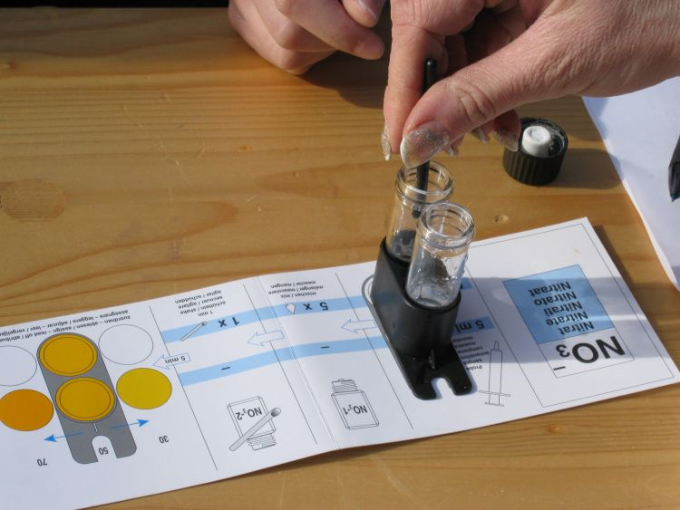
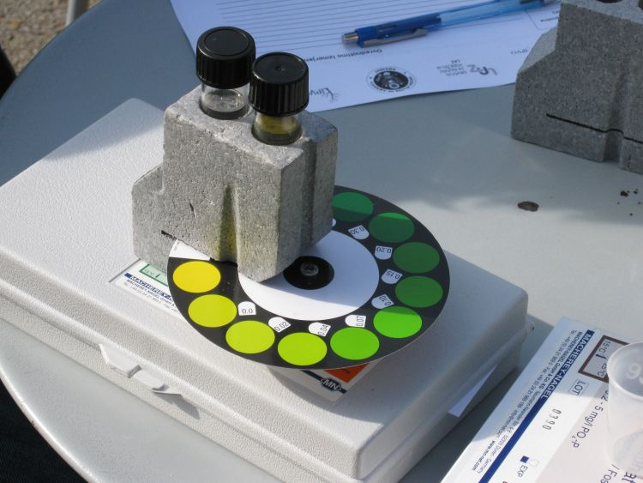
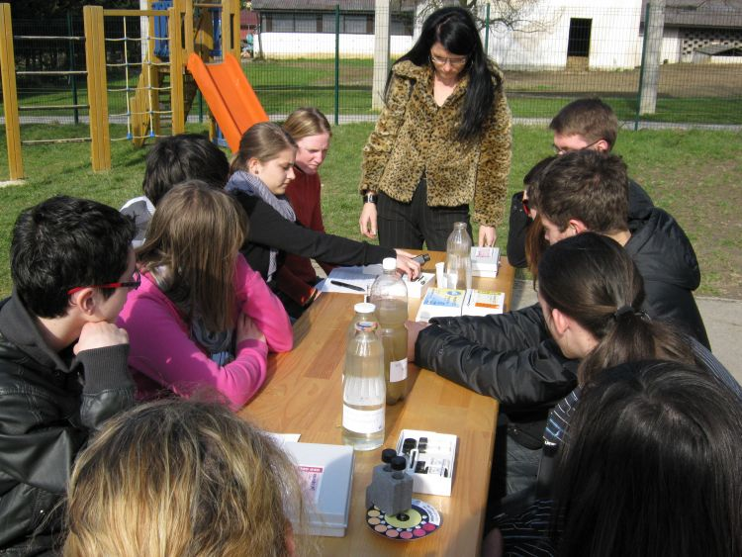
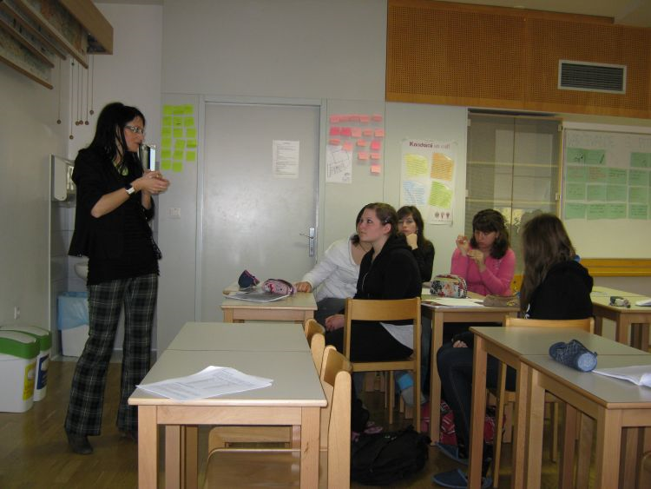

Slide 7
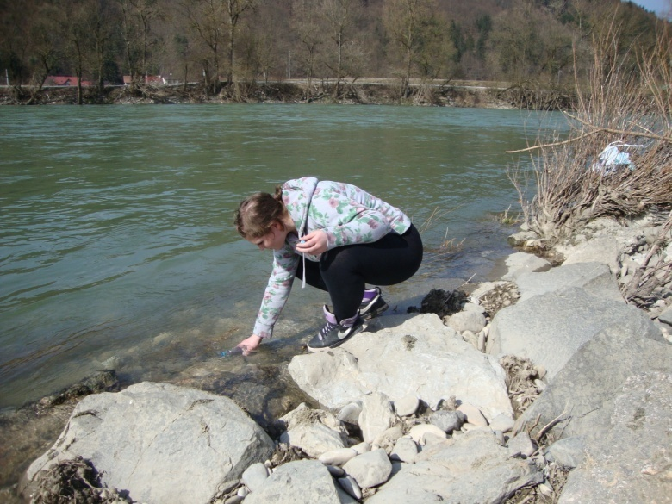
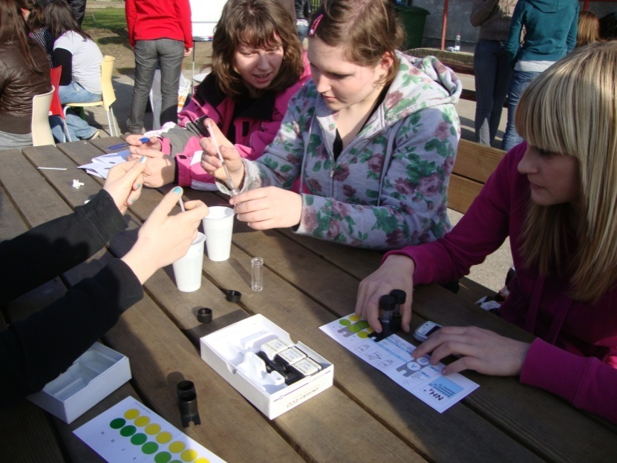
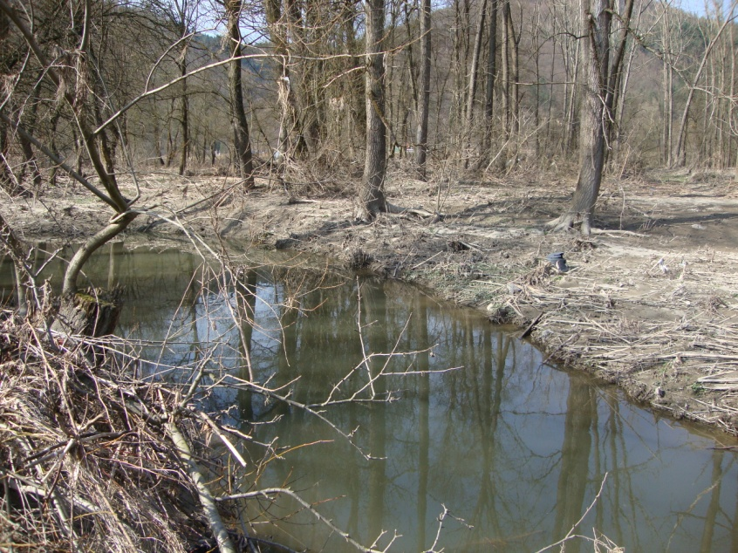
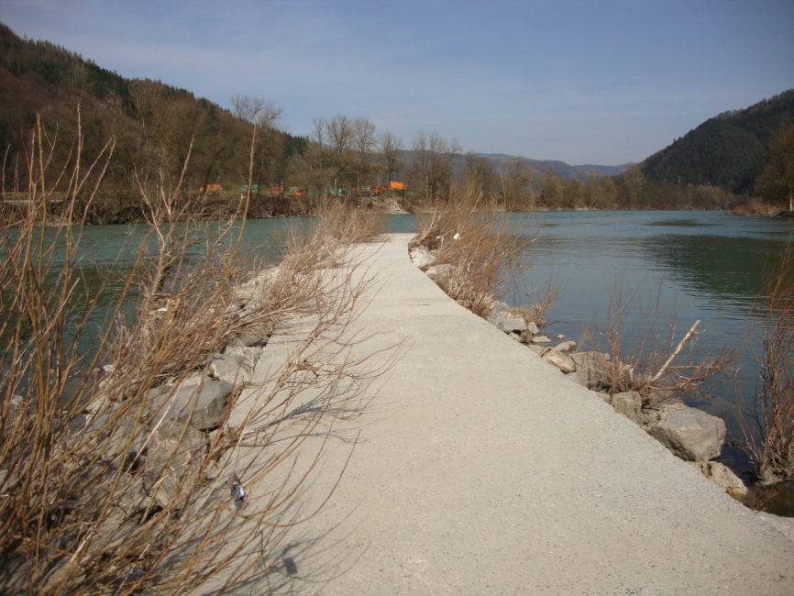

Slide 8
IZVEDENE AKTIVNOSTI:
Popis vodnjakov na Bregu in v Tenetišah
Analiza vodnih vzorcev
Delavnice in javne predstavitve izsledkov
Priprava študije revitalizacije vodnjakov
Razvoj učne poti
Izdelava spletne strani, promocijskih publikacij, objave v medijih.

Slide 9
IZDANE PUBLIKACIJE
Koncept revitalizacije vaških vodnjakov
Biotska raznovrstnost na območju občine Litija
Vodni viri v vaseh Breg in Tenetiše
Gradivo za vodno učno pot
Voda mene briga

Slide 10
VODNA UČNA POT…
Učna pot je označena na skupni informativni tabli, ki je nameščena pri avtobusni postaji ob Zasavski cesti na Bregu pri Litiji.
Pot je krožna in vodi po kolovoznih poteh po vasi in stezah ob Jablaniškem potoku, šmarski Reki in reki Savi.
Sestoji iz 6-ih točk.

Slide 11
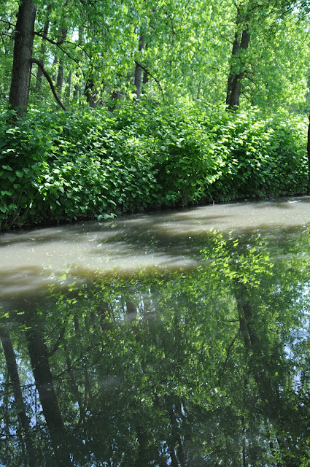
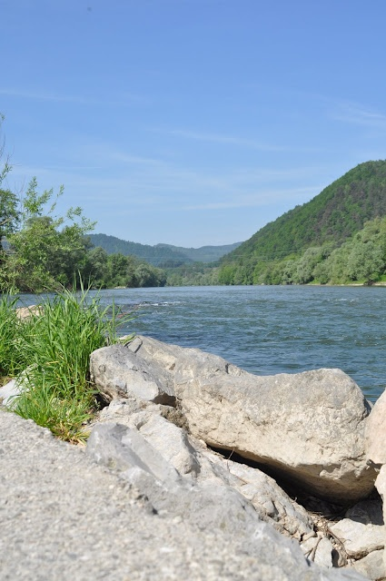
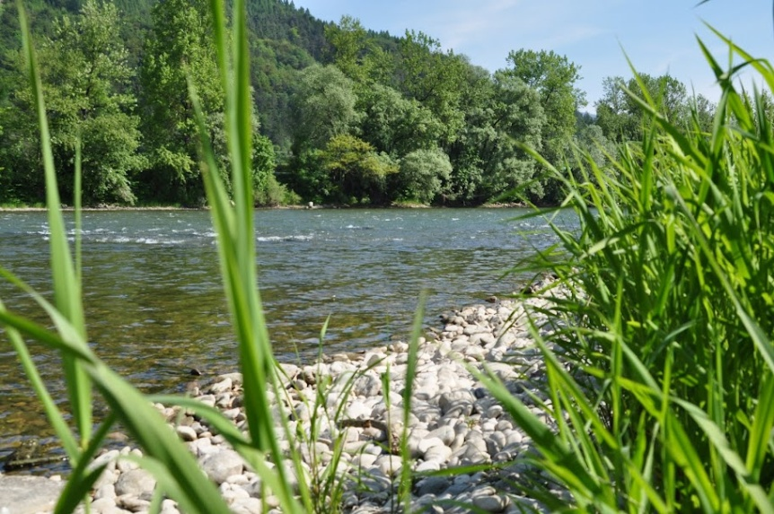
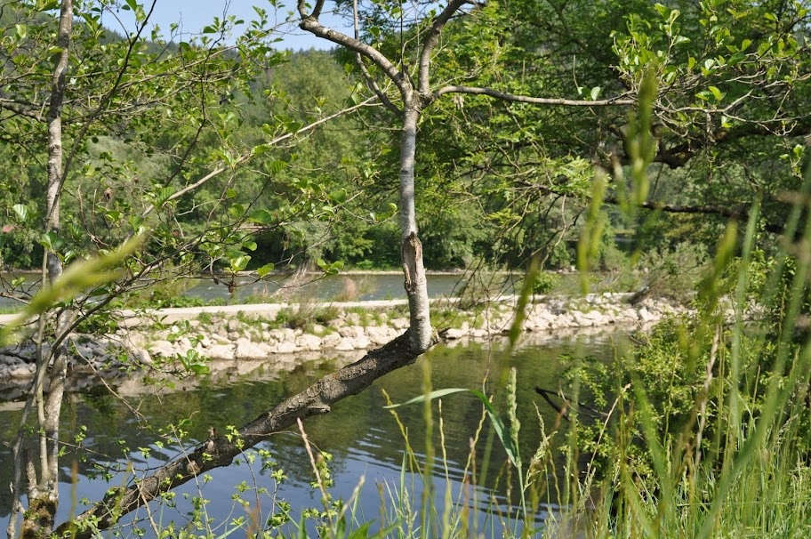
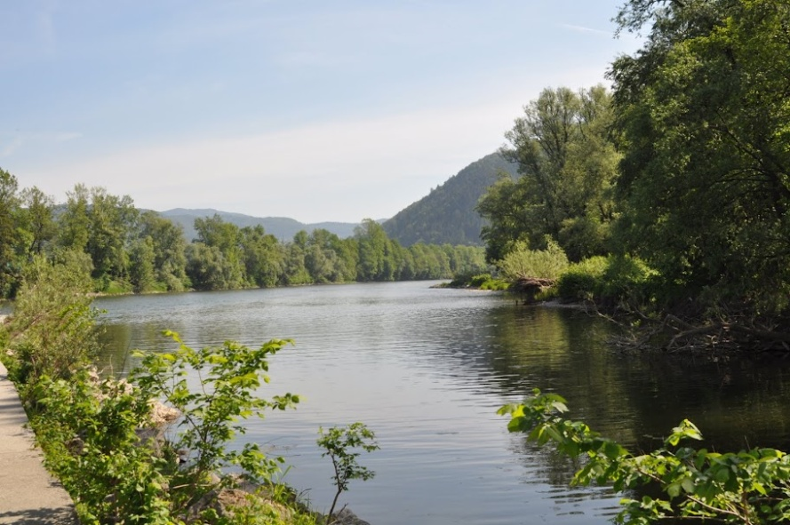

Slide 12
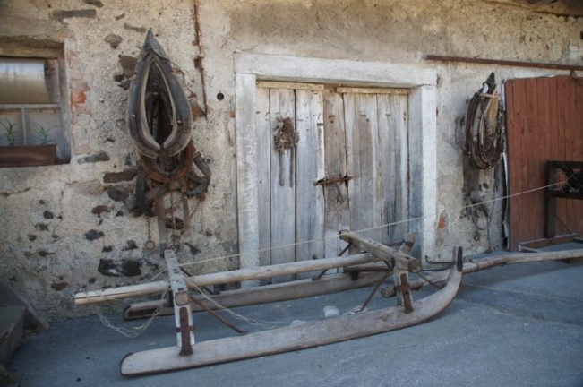

TOČKE VODNE POTI...
Razstavljeni prodniki.
Pomen Jablaniškega potoka
v preteklosti in potočni piškur.
3. Mrtvica in življenje v njej.
4. Toplar.
5. Cerkev Svete Katarine.
6. Zbirka savskih prodnikov. http://www.google.si/imgres?q=RIVER+LAMPREY/

Slide 13
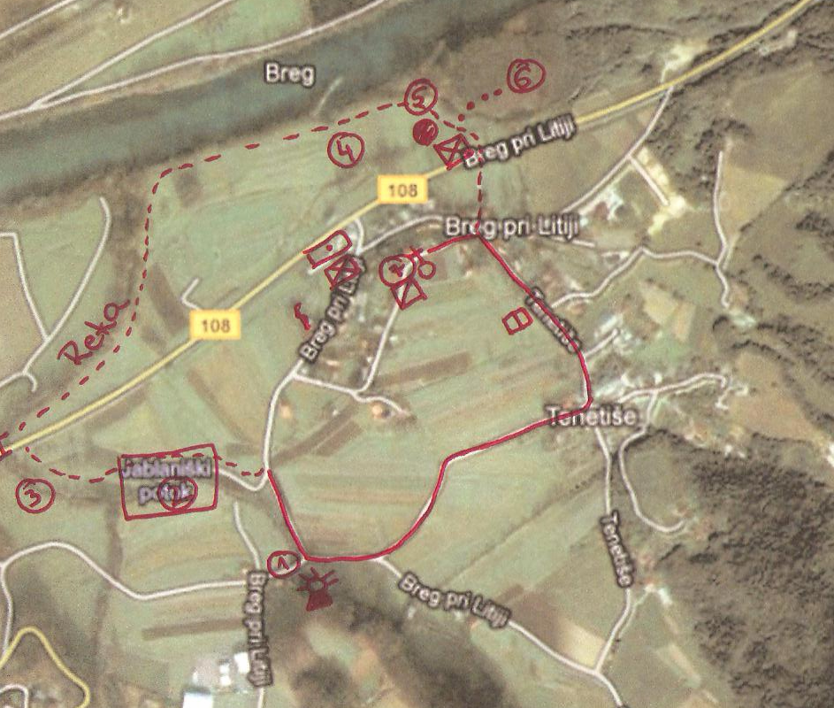

Slide 14
INFORMACIJE…
http://www.jablaniskadolina.si/vodamenebriga
Društvo za razvoj podeželja LAZ
Zgornja Jablanica 1, 1275 Šmartno pri Litiji
e-pošta: drustvo.laz@gmail.com
gsm: 070 303 321
www.srce-me-povezuje.si/drustvolaz

Slide 15

NAJLEPŠA HVALA ZA POZORNOST!

